Slide 1
Python Tutorial 5
MVC, Web Framework, Flask
Haesun Park, haesunrpark@gmail.com,

Slide 2
Web Framework
MVC
Flask
example

Slide 3
Web Framework

Slide 4
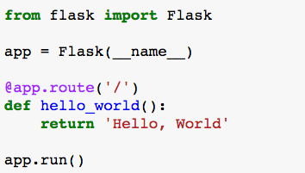
Flask 맛보기
최근 인기가 높은 경량 웹 (어플리케이션) 프레임워크 입니다.(microframework)
아나콘다에 배포판에 포함되어 있습니다.
‘__main__’
브라우저에서 http://localhost:5000/ 에 접속합니다.
run() 메소드에 host, port 파라메타를 사용하여 서버 아이피와 포트를 지정할 수 있습니다.
데코레이터

Slide 5
Web Framework
https://www.djangoproject.com
http://www.pylonsproject.org
http://flask.pocoo.org
http://bottlepy.org
http://www.tornadoweb.org
http://turbogears.org
like Struts, Spring in Java and Laravel, CodeIgniter in PHP

Slide 6
Web Application Server
http://www.cherrypy.org
http://gunicorn.org
https://twistedmatrix.com
https://uwsgi-docs.readthedocs.io
http://www.tornadoweb.org
like Tomcat, JBoss in Java

Slide 7
CGI(Common Gateway Interface)
https://ko.wikipedia.org/wiki/공용_게이트웨이_인터페이스
언어에 구애 받지 않습니다.
매 호출마다 프로세스가 새로 시작됩니다.
리퀘스트 간의 상태가 유지되지 않습니다.
이제 사용하지 않습니다.
브라우저
웹서버
(아파치)
프로세스
프로그램 (C, Perl, Python, …)
프로세스

Slide 8
인터프리터 내장
PHP에서 주로 사용합니다.(mod_php)
Perl의 경우 사용자층이 매우 작습니다.(mod_perl)
인터프리터가 아파치 프로세스에 내장되어 있습니다.
매 호출마다 프로세스가 시작되지 않습니다.
pre-fork 방식일 경우 메모리 사용량이 높습니다.
브라우저
웹서버
(아파치)
인터프리터
프로그램 (C, Perl, Python, …)

Slide 9
WSGI(Web Server Gateway Interface)
파이썬의 웹 어플리케이션 서버(WAS)와 웹서버간의 인터페이스 규약입니다.
어플리케이션 서버가 브라우저의 리퀘스트 간의 상태를 관리할 수 있습니다.
자바와 파이썬 등에서 대부분의 경우 채택됩니다.
웹서버에 mod_wsgi 모듈을 적용합니다.
파이썬의 경우 WAS 를 WSGI 서버라고 부르기도 합니다.
브라우저
웹서버
(아파치)
웹 어플리케이션 서버
WSGI
프로그램 (C, Perl, Python, …)

Slide 10
MVC

Slide 11
Document/View Pattern
Microsoft MFC 프로그래밍 아키텍처
다큐먼트는 파일을 읽거나 쓰는 등의 데이터와 관련된 작업을 책임집니다.
데이터를 화면에 표시하고 사용자에게 인터페이스를 제공합니다.

Slide 12
MVC Pattern

Slide 13
MVC Architecture
웹 프레임워크마다 구현 방식이 조금씩 다를 수 있습니다.
대부분 콘트롤러가 모델과 뷰를 중재하는 역할을 담당합니다.
자바의 Spring과 루비의 Rails가 채택하면서 널리 알려지게 되었습니다.

Slide 14
Flask

Slide 15
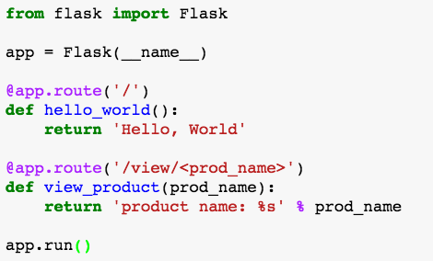
라우팅
브라우저에서 요청한 URL 주소를 플래스크 어플리케이션의 메소드에 연결합니다.
__name__ : 독자적으로 실행할 땐 ‘__main__’ 이 되고 다른 프로그램에 의해 불려졌을 때는(모듈) 파일이름이 됩니다.
Controller

Slide 16
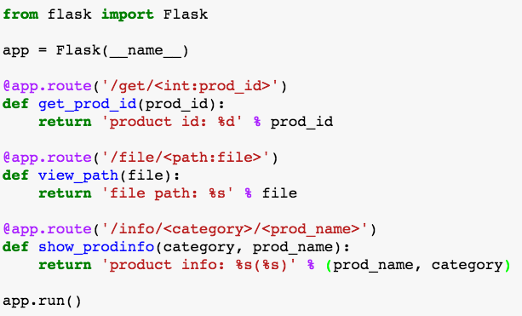
변수 매핑
변수 타입 지정 가능(string, int, float, path). path로 지정된 변수는 슬래시를 포함할 수 있습니다.
주피터 노트북 데모

Slide 17
GET & POST
GET
http://yourdomain.com/view?id=123
POST
http://yourdomain.com/save
+ Payload
query string or json or any text

Slide 18
HTTP Request Message

Slide 19
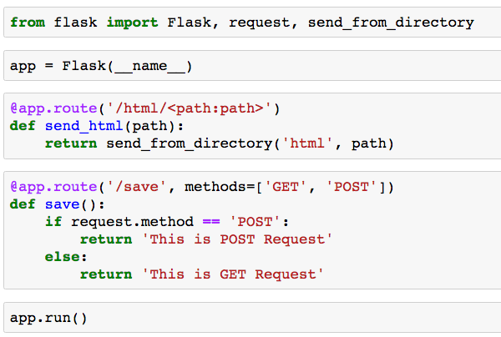
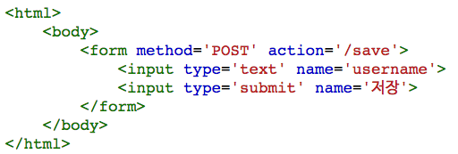
리퀘스트 메소드
Request Method는 크게 GET과 POST 두가지가 있습니다.
GET은 HTML 폼의 데이터를 쿼리스트링의 파라메타로 실어 나릅니다.
POST는 HTML 폼의 데이터를 HTTP 본문에 실어 나릅니다.
post.html

Slide 20
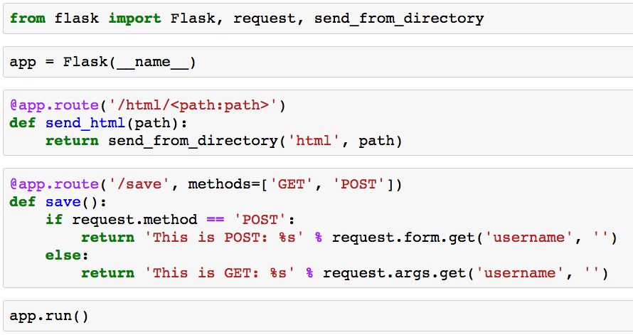
폼 데이터 접근
POST 데이터는 request.form 딕셔너리로 전달됩니다.
GET 데이터는 request.args 딕셔너리로 전달됩니다.
쥬피터 노트북으로 데모
post.html

Slide 21
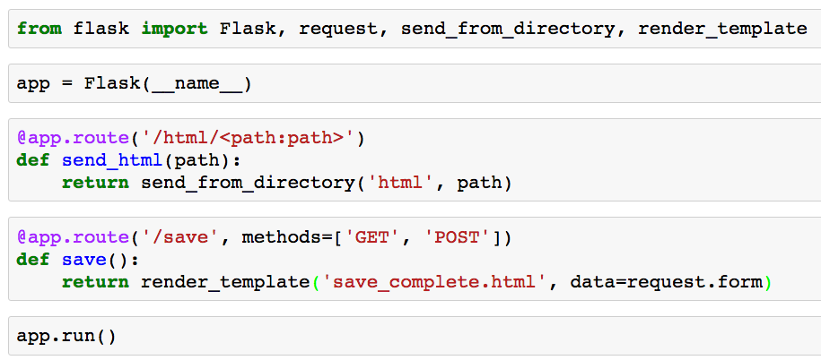
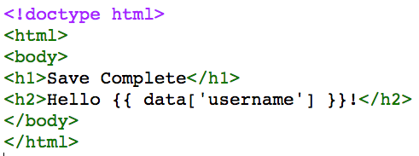
Jinja
http://jinja.pocoo.org/
파이썬 템플릿 엔진
표현식은 {%..%} 으로 표시. e.g {% for user in users %}
변수는 {{ .. }} 으로 표시. e.g {{ username }}
post.html
View
/templates/save_complete.html

Slide 22
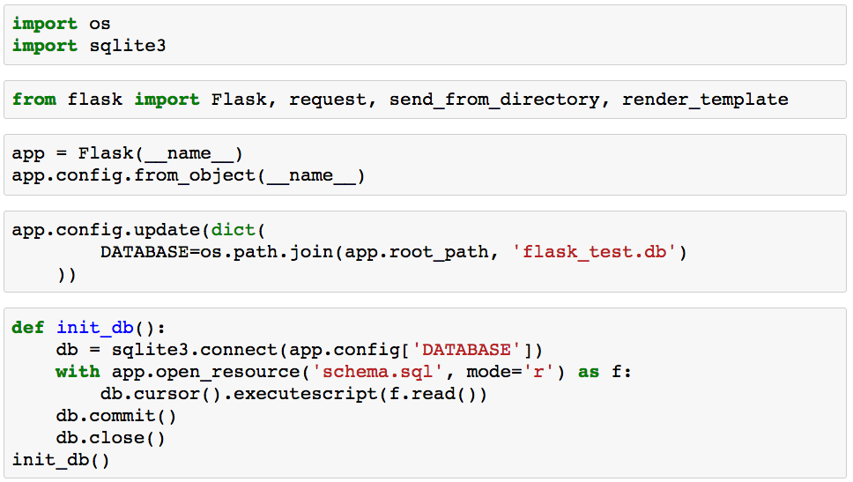
sqlite3
https://www.sqlite.org , Battery Included!
serverless and embedded database server
쥬피터 노트북으로 데모
flask_test.db

Slide 23
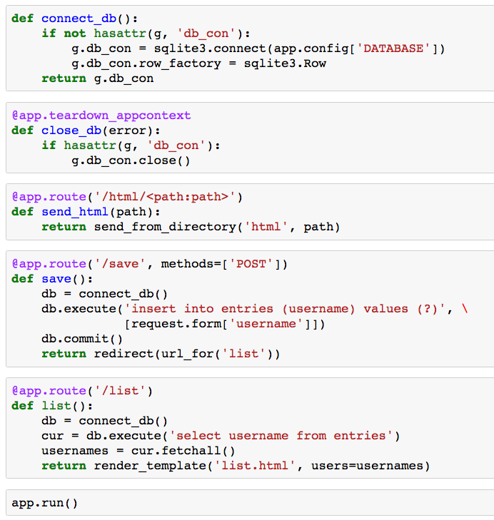
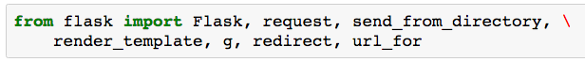
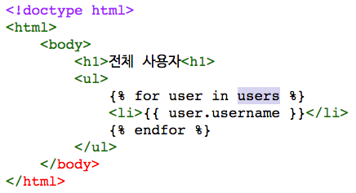
Controller+Model
Global Context
redirect: 브라우저를 다른 주소로 이동시킴
url_for: 콘트롤러에 해당하는 URL 생성
쥬피터 노트북으로 데모
list.html

Slide 24
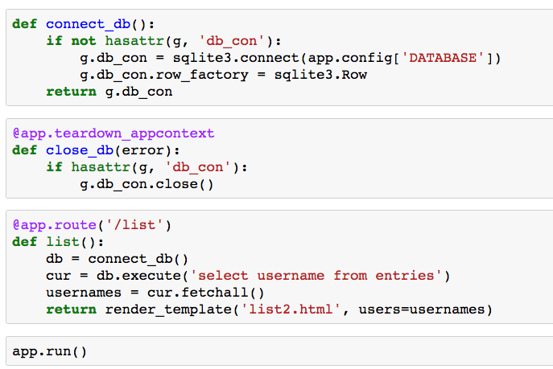
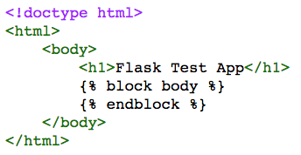
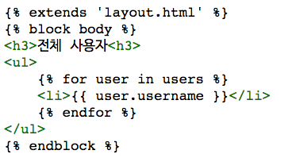
템플릿 상속
redirect: 브라우저를 다른 주소로 이동시킴
url_for: 콘트롤러에 해당하는 URL 생성
쥬피터 노트북으로 데모
layout.html
list2.html

Slide 25
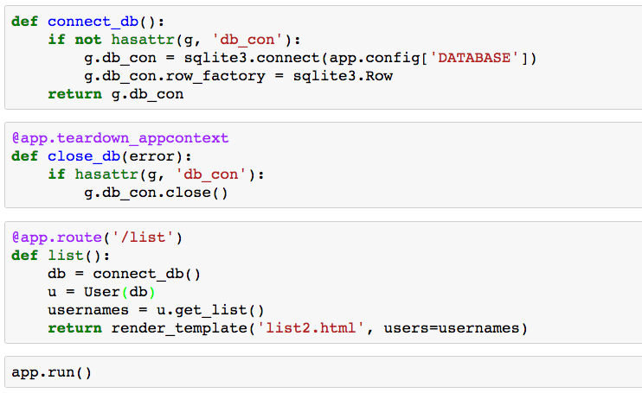
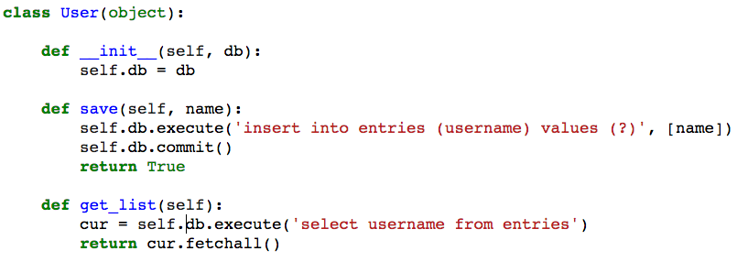
Model
models 폴더 하위에 모델 클래스 생성
from models.user import User
modes/user.py

Slide 26
ORM
Object-Relational Mapping
데이터베이스의 데이터를 오브젝트화 합니다.
하나의 클래스는 하나의 테이블은 대표합니다.
보통 하나의 Row가 하나의 인스턴스입니다.
장점
CRUD 작업을 자동화한다.
일반적으로 스키마 반영이 용이하다.
DB 쿼리 최적화가 평준화된다.
단점
대량의 오브젝트를 핸들링할 경우 느리다.
라이브러리마다 새로 배워야 한다.
DB 쿼리를 세밀하게 튜닝하기 어렵다.

Slide 27
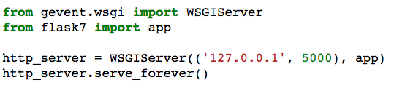
WSGI Deploy
gunicorn, gevent, twsited 등을 이용하여 WSGI 서버로 만든 후
엔진엑스 등과 리버스 프록시로 연결합니다.
gevent-server.py
$ python gevent-server.py

Slide 28
misc

Slide 29
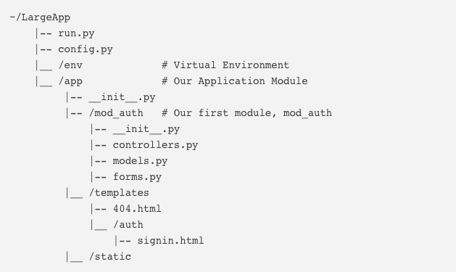
어플리케이션의 폴더 구조는 표준이 없습니다.
컨트롤러는 사이트의 메뉴 구조에 주로 영향을 받습니다. (e.g. 서브메뉴의 콘틀롤러는 한 폴더에서 관리)
모델은 콘트롤러와 인접해 있거나 모델끼리 따로 관리합니다.
디폴트 값을 이용
(Convention over Configuration)
Notes:
디폴

Slide 30

Gitflow http://danielkummer.github.io/git-flow-cheatsheet/index.ko_KR.html

Slide 31
Setup & Example

Slide 32
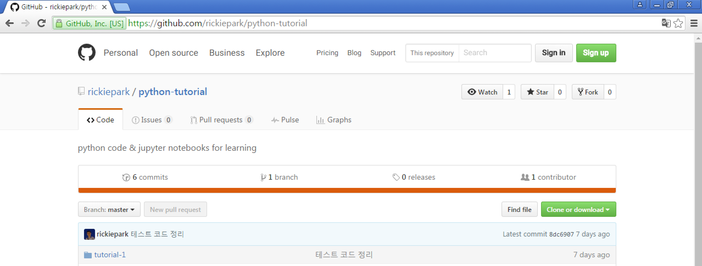
Github Download
내 문서 밑으로 압축 해제

Slide 33
학생 점수 관리
3강에서 했던 학생관리 클래스를 모델로 변환합니다.
학생과 점수 데이터를 위한 SQL 문을 생성하고 DB를 만듭니다.
학생 리스트, 추가 페이지를 만듭니다.
학생 리스트에서 학생 이름을 누르면 각 학생의 점수 데이터를 보여줍니다.
학생 데이터를 삭제하는 버튼/링크를 만듭니다. (SQL문: delete from tablename where id=id)

Slide 34
Q&A
Any Question: haesunrpark@gmail.com
github URL: https://github.com/rickiepark/python-tutorial
This slide available at http://tensorflowkorea.wordpress.com

